Slide 1
Avaliação da capacidade de sobrevivência a desastres em sistemas de cloud computing geograficamente distribuídos
Ana Carolina Veloso Teixeira acvt@cin.ufpe.br
Prof. Paulo Romero Martins Maciel prmm@cin.ufpe.br

Slide 2
Agenda
Motivação
Objetivos
Contextualização
Modelos
Estudo de Caso
Próximos Passos

Slide 3
Motivação
Atualmente, a demanda por recursos de nuvem está crescendo. Para prover a disponibilidade destes recursos, estudos vêm sendo feitos para melhorar os serviços prestados.

Slide 4
Motivação
A importância de manter os dados ou serviços sempre à disposição dos clientes aumenta a cobrança sobre as empresas, para que esses serviços nunca parem de funcionar.
A computação em nuvem trabalha com três tipos de modelos de negócio: IaaS, PaaS e SaaS.

Slide 5
Motivação
Para garantir que esses serviços tenham seus níveis de qualidade atendidos, foi criado o SLA (Acordo de Nível de Serviço), que regula, por exemplo, o tempo máximo de inatividade. Provedores destes serviços devem levar também em consideração desastres, necessitando assim de um plano de recuperação de desastres (DRP).

Slide 6
Motivação
Como avaliar a capacidade de sobrevivência de um data center, priorizando minimizar o tempo e o ponto de recuperação, para um plano desastre?

Slide 7
Objetivo
Criar medologia/ferramenta que permita avaliação de survivability em ambientes de Iaas

Slide 8
Contextualização
A recuperação de serviços de nuvem em um desastre é um problema persistente em plataformas de TI.
Provedores de serviços em nuvem têm de fornecer os serviços a seus clientes mesmo que o data center não esteja funcionando devido a um desastre.

Slide 9
Contextualização
Portanto, para as empresas o principal objetivo do disaster recovery é a continuidade dos serviços.
Ou seja, retornar os serviços on-line depois de uma interrupção.
O RTO(Recovery Time Object) e o RPO(Recovery Point Object) são dois importante parametros que todo mecanismo de recuperação tenta melhorar.

Slide 10
Contextualização
Recovery Time Object (RTO) – Tempo que pode demorar para uma aplicação voltar a fornecer o serviço após a ocorrência de uma falha.
Recovery Point Object (POR) – Ponto no tempo da mais recente copia de segurança antes de qualquer falha.

Slide 11
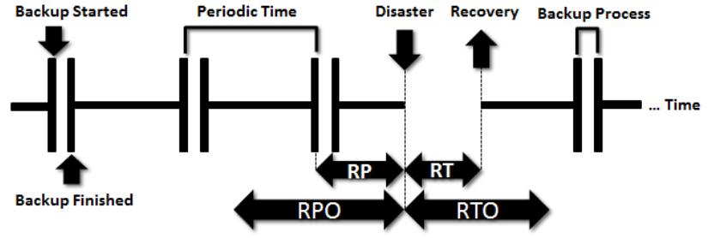
Contextualização
Recovery Point
Recovery Time

Slide 12
Contextualização
Survivability é a capacidade de um sistema de continuar a cumprir sua missão, na presença de ataques, falhas ou acidentes.

Slide 13
Modelos

